Slide 1



Slide 2
I. Chính sách kinh tế mới và công cuộc khôi phục kinh tế (1921 - 1925)
1. Chính sách kinh tế mới
- Hoàn cảnh
+ Nền kinh tế bị tàn phá nghiêm trọng.
+ Tình hình chính trị không ổn định, các lực lượng phản cách mạng nổi dậy chống phá nhiều nơi.
+ 3-1921, Đảng Bôn-sê-vích quyết định thực hiện Chính sách kinh tế mới.

Slide 3

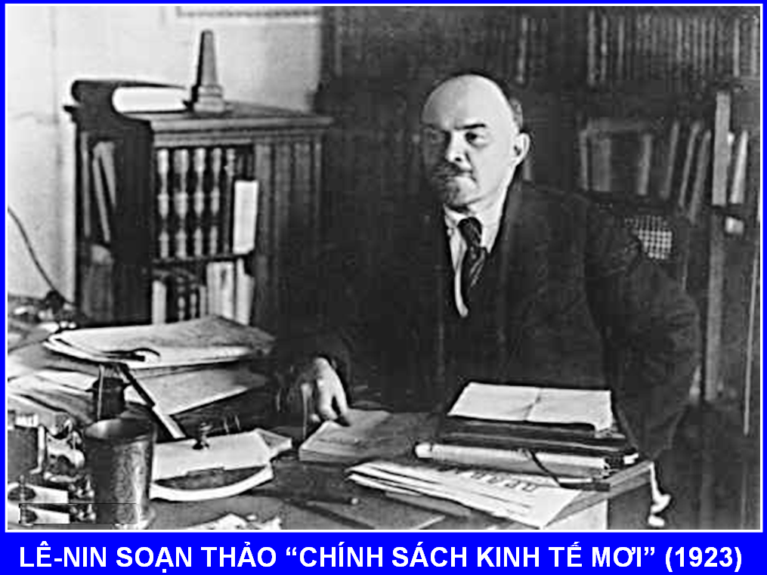

Slide 4
1. Chính sách kinh tế mới
- Nội dung
+ Nông nghiệp: Ban hành thuế lương thực.
+ Công nghiệp: Nhà nước khôi phục công nghiệp nặng
+ Thương nghiệp, tiền tệ: Tư nhân được tự do buôn bán, đẩy mạnh mối quan hệ giữa nông thôn với thành thị…

Slide 5
1. Chính sách kinh tế mới
⇒ Thực chất là chuyển nền kinh tế do nhà nước độc quyền sang nền kinh tế hàng hóa nhiều thành phần do nhà nước kiểm soát.
- Tác dụng:
+Nhờ chính sách KT mới, những khó khăn về KT-CT đc khắc phục giúp Nga hoàn thành khôi phục kinh tế
+Còn mang ý nghĩa quốc tế sâu sắc về công cuộc xây dựng CNXH ở thế giới.

Slide 6
Bảng thống kê một số sản lượng của nước
Nga (1921-1923)
Sản phẩm năm
1921
1923
Ngũ cốc(triệu tấn)
37,6
56,6
Gang(triệu tấn)
0,1
0,3
Thép (triệu tấn)
0,2
0,7
Vải sợi (triệu mét)
105,0
691,0
Điện (triệu KW)
0,55
1,1

Slide 7

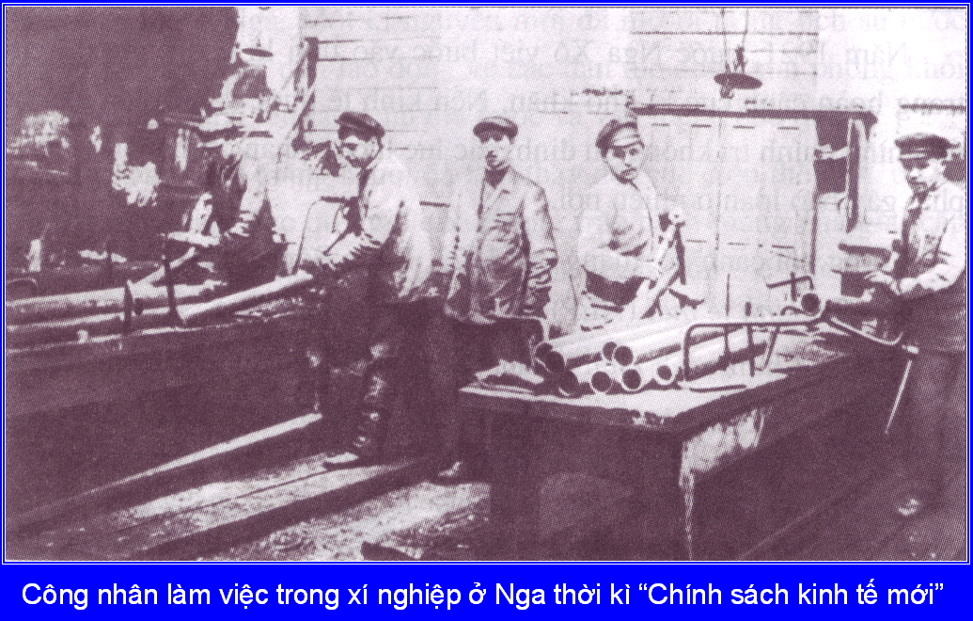

Slide 8
I. Chính sách kinh tế mới và công cuộc khôi phục kinh tế (1921 - 1925)
2. Sự thành lập Liên bang Cộng hoà xã hội chủ nghĩa Xô viết
-Công cuộc xây dựng và bảo vệ đất nước đòi hỏi các dân tộc trên lãnh thổ Xô viết phải liên minh chặt chẽ để tang cường sức mạnh về mọi mặt
- Cuối tháng 12/1922, Liên bang Cộng hoà xã hội chủ nghĩa Xô viết được thành lập (gọi tắt là Liên Xô).
- Gồm 4 nước cộng hòa, đến năm 1940 có thêm 11 nước

Slide 9
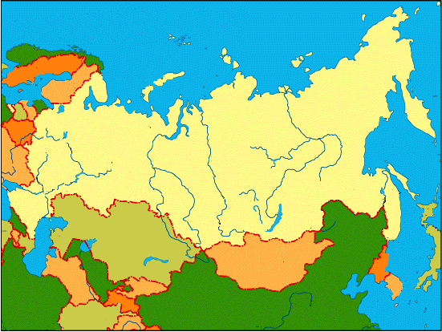
L­îc ®å liªn x« NĂM 1922
BAÉC BAÊNG DÖÔNG
BEÂLOÂRUTXIA
NGA
UCRAINA
Ngoaïi CAPCADÔ

Slide 10
II. Công cuộc xây dựng chủ nghĩa xã hội ở Liên Xô (1925 - 1941)
1. Những kế hoạch 5 năm đầu tiên
-Hoàn cảnh:
+Sau khi hoàn thành công cuộc khôi phục KT, Liên Xô bước vào xây dựng CNXH với nhiệm vụ trọng tâm: công nghiệp hóa XHCN
+Qúa trình công nghiệp hóa cần có những kế hoạch dài hạn với những mục tiêu cụ thể cho từng thời kì
- Biện pháp:
+ Ưu tiên phát triển công nghiệp nặng.
+ Có mục tiêu cụ thể cho từng kế hoạch dài hạn (1928 - 1932) và (1933 - 1937).

Slide 11
1. Những kế hoạch 5 năm đầu tiên
- Kết quả:
+ Công nghiệp: 1937, sản lượng công nghiệp chiếm 77,4% tổng sản phẩm quốc dân.
+ Nông nghiệp: Công cuộc tập thể hoá đã đưa 93% nông dân với trên 90% diện tích canh tác vào nông nghiệp tập thể.
+Văn hóa và giáo dục: Thanh toán nạn mù chữ, hoàn thành phổ cập giáo dục tiểu học cả nước, phổ cập giáo dục trung học cơ sở ở thành phố.

Slide 12
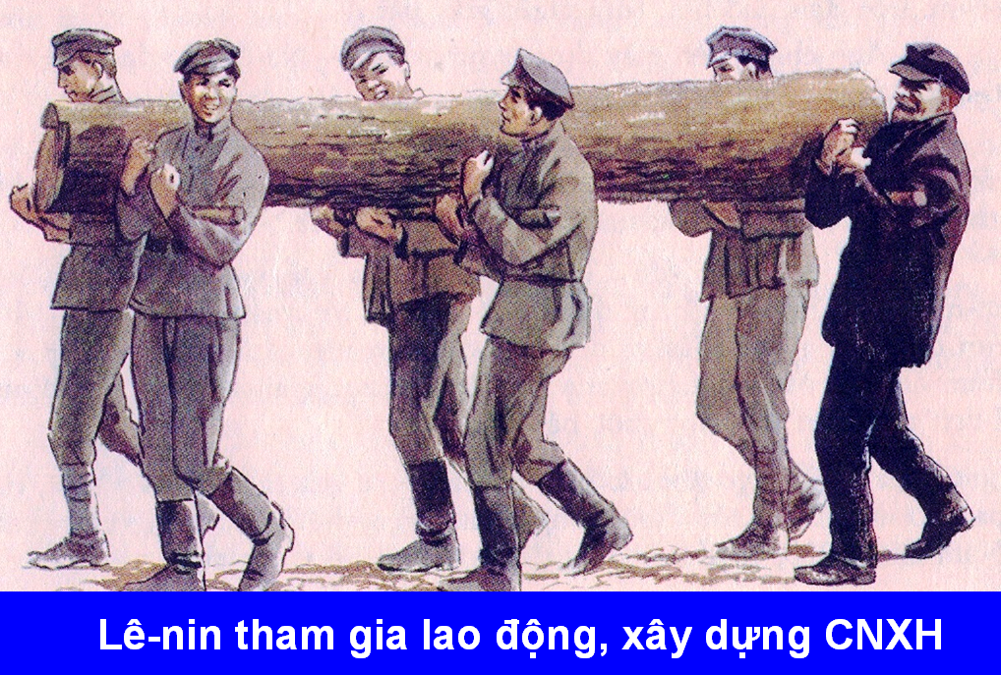

Slide 13

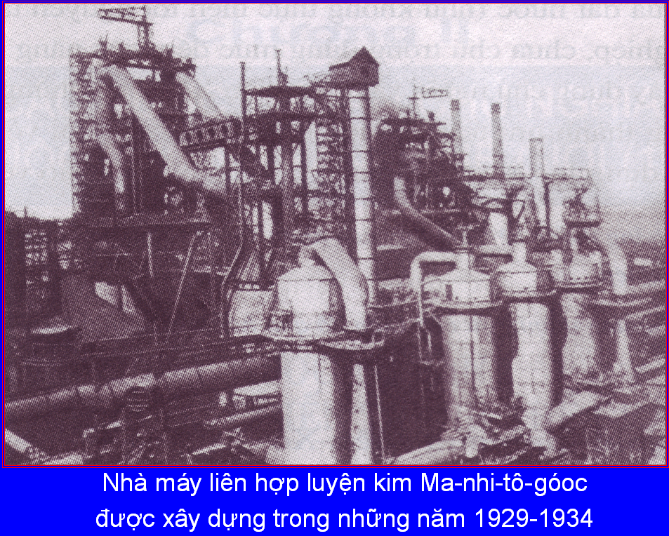

Slide 14
1. Những kế hoạch 5 năm đầu tiên
+ Xã hội: Cơ cấu giai cấp thay đổi, các giai cấp bóc lột bị xoá bỏ, chỉ còn giai cấp công nhân, nông dân tập thể và tầng lớp trí thức XHCN.
- 1937, kế hoạch 5 năm lần thứ ba đang thực hiện thì bị gián đoạn bởi chiến tranh xâm lược của phát xít Đức.

Slide 15
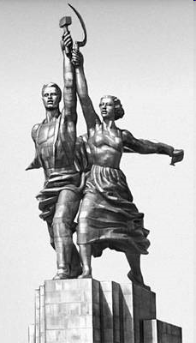
Liªn minh c«ng n«ng
– biÓu t­îng søc m¹nh
®oµn kÕt cña Liªn bang
X« viÕt

Slide 16
II. Công cuộc xây dựng chủ nghĩa xã hội ở Liên Xô (1925 - 1941)
2. Quan hệ ngoại giao của Liên Xô
- Từng bước thiết lập quan hệ ngoại giao với một số nước láng giềng ở châu Á và châu Âu.
- Từng bước phá vỡ chính sách bao vây, cô lập về kinh tế và ngoại giao của các nước đế quốc.
- Đến 1925, Liên Xô chính thức thiết lập quan hệ ngoại giao với trên 20 quốc gia
-> Vị thế Liên Xô ngày càng nâng cao trên trường quốc tế

Slide 17
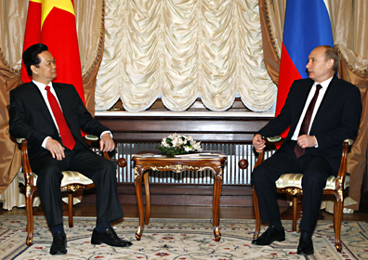
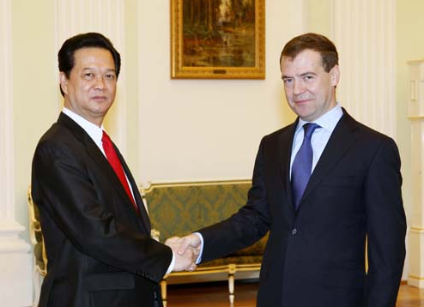
“Đoàn kết với Việt Nam
là mệnh lệnh của trái tim và trí tuệ”
Thủ tướng Nguyễn Tấn Dũng hội đàm với thủ
Tướng PuTin và Tổng thống
Dmitry Medvedev (Nga)

Slide 18
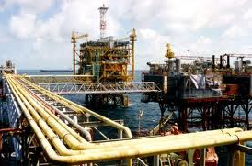
Hợp tác dầu khí giữa Việt Nam và Nga

Slide 19


